Slide 1

Projet de parc solaire
La Grande Arche Solaire Achères (78)
Notes:
Titre : police 60
Auteur : police 18

Slide 2
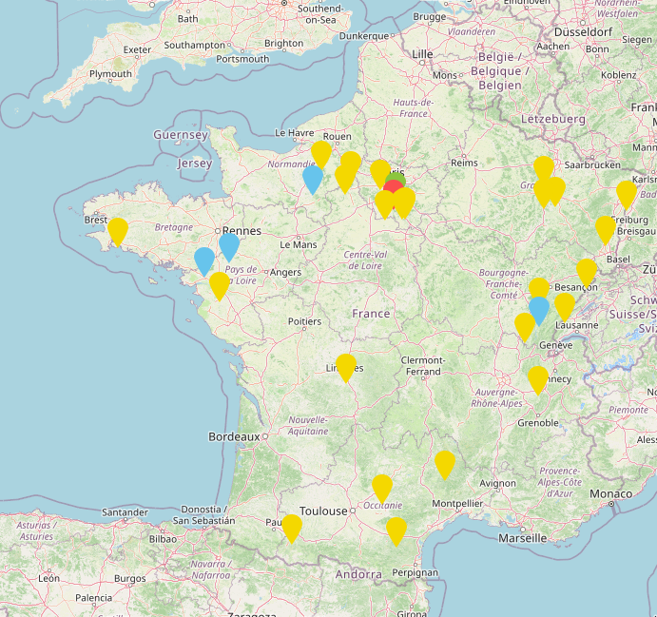
Qui sommes-nous
Société d’Economie Mixte
Créée en 2014
Un acteur expérimenté de la production d’EnR agissant sur le territoire national, au travers de partenariats locaux.
Nos projets sur tout le territoire
Notes:
Titre : police 54
Sous-titre : police 18
Texte : police 16

Slide 3


Portage du projet
Un portage 100 % public et citoyen
La ville d’Achères a délibéré le 05/02/2025 pour codévelopper le projet avec la SEM SIPEnR
Zone d’accélération définie au terme d’une concertation des habitants très en amont (automne 2023)
Réunions de présentation du projet printemps 2026
Notes:
Titre : police 54
Sous-titre : police 18
Texte : police 16

Slide 4

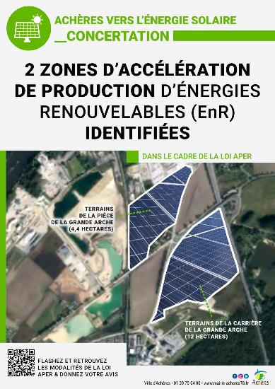
Projet pédagogique et citoyen
Panneaux d’exposition
Visites scolaires et autres groupes
Possibilité pour les achérois de prendre une participation dans le projet via le fonds citoyen Energie partagée
Concertation des habitants très en amont
Réunion d’information projet et participation citoyenne en octobre 2026
Notes:
Titre : police 54
Sous-titre : police 18
Texte : police 16

Slide 5
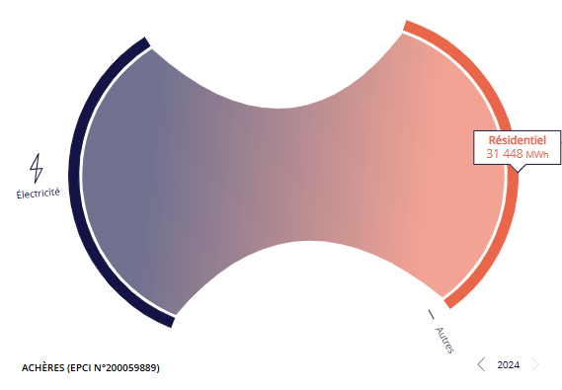
Une ferme photovoltaïque
Une ferme solaire permet de produire des quantités importantes d’électricité
Ici, la production électrique sera de 17 GWh ce qui représente 58% de la consommation électrique résidentielle d’Achères.
L’électricité sera injectée dans le réseau et vendu dans le cadre d’appels d’offres de l’Etat organisés par la CRE. Les conditions de marché actuelles ne permettent pas de vendre l’électricité directement dans le territoire.

Slide 6
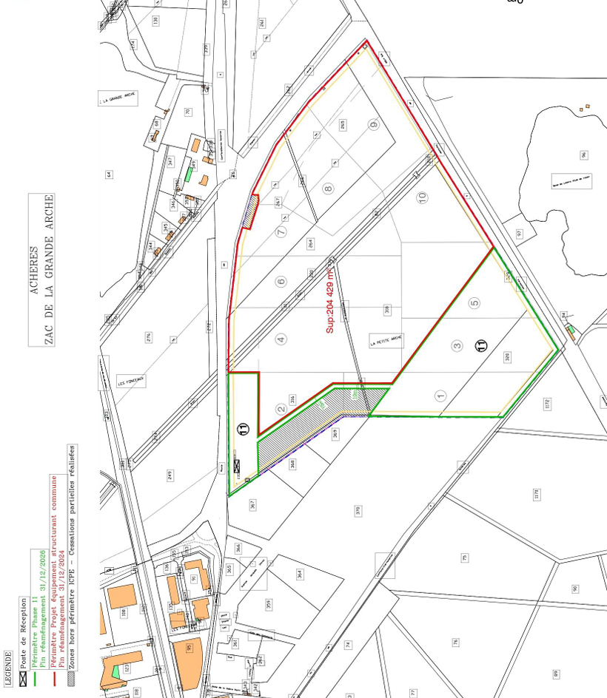
Site et restitution en cours
Le site permettra la reconversion d’une ancienne carrière en zone inondable qui doit être restitué à la commune en deux phases :
Zone rouge (environ 20ha) : fin d’exploitation 31/12/2024, restitution 30/09/2025 (non encore effectif)
Zone verte: fin d’exploitation théorique 31/12/2026, restitution 30/09/2027
Le trapèze écologique n’est pas inclus dans le périmètre des prospections environnementales.
La restitution de la zone rouge n’est toujours pas réalisée, le carrier a reçu des demandes complémentaires de la DRIEAT le 23/07/2026 auquel il doit répondre avant la restitution de la zone rouge.
« Trapèze écologique »
« Hôtel à crapauds »

Slide 7
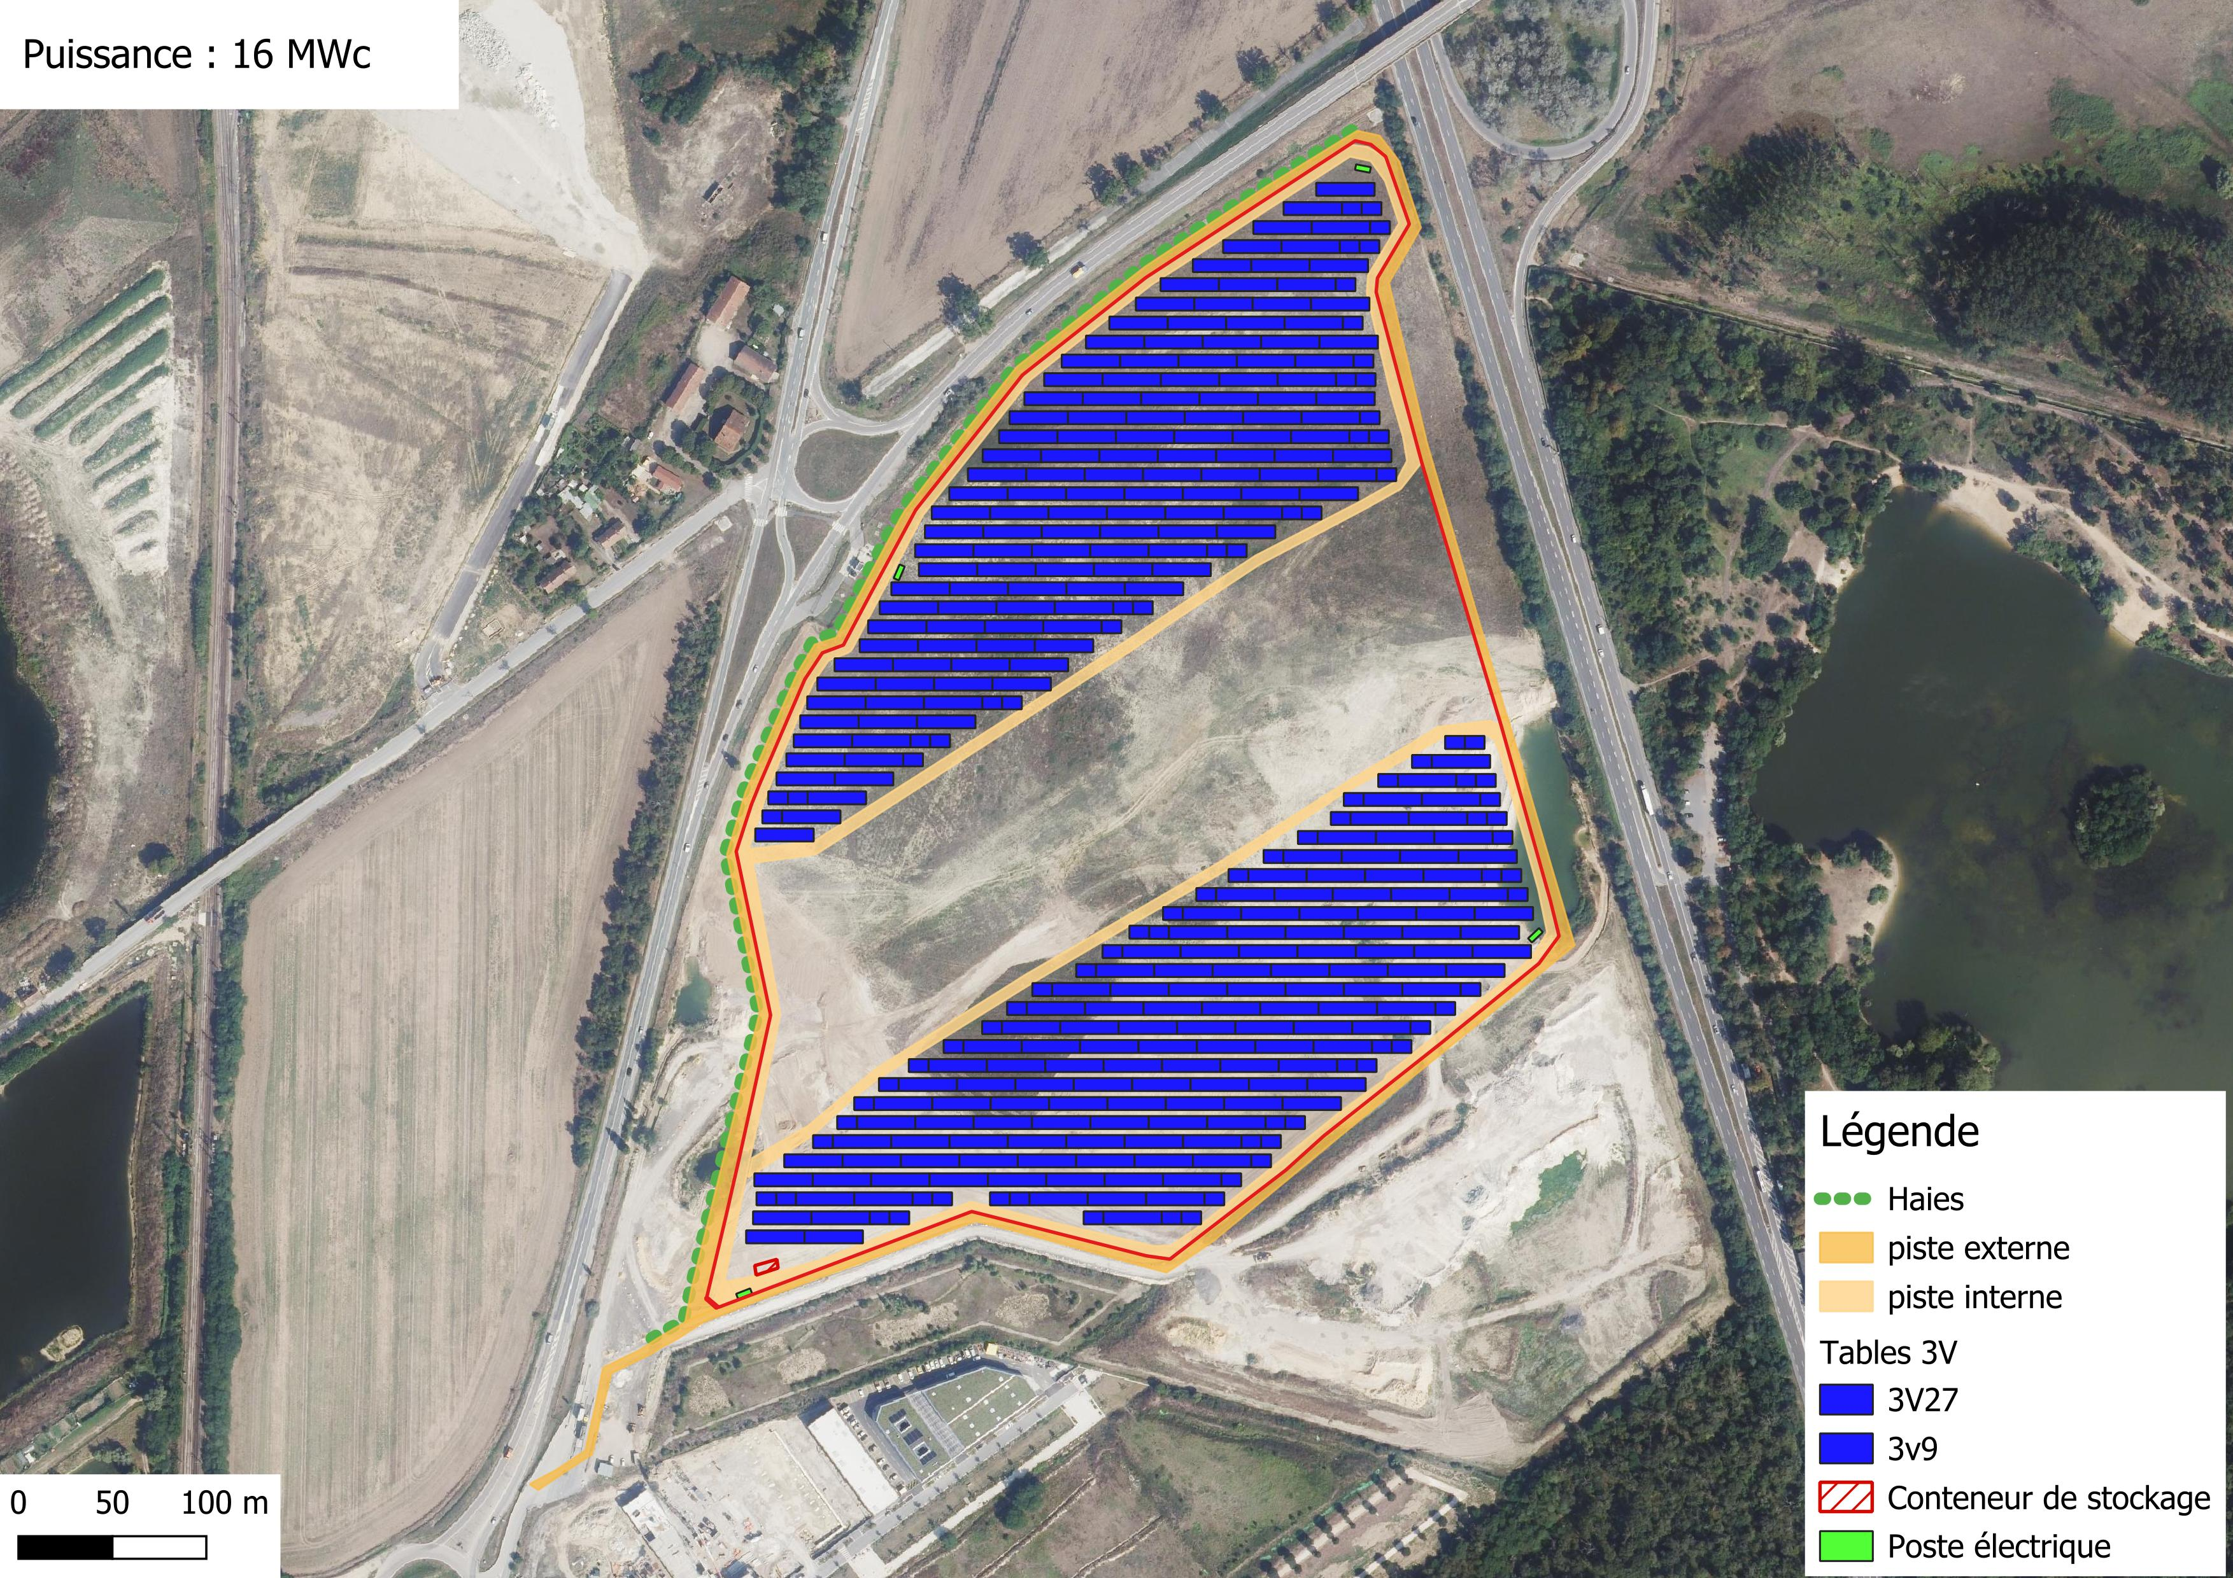
Implantation
La puissance projetée du parc photovoltaïque est de 16 MWc
L’implantation (17 ha) ci-contre prend en compte les enjeux suivants :
Biodiversité : évitement de 5,2ha au centre du site
Paysager : recul de 15m minimum de la RD et plantation de haies;
Urbanisme : recul de 50m au massif boisé ;
Risque inondation : évitement de la zone la plus contrainte compte-tenu de la topographie et de la côte PHEC.

Slide 8
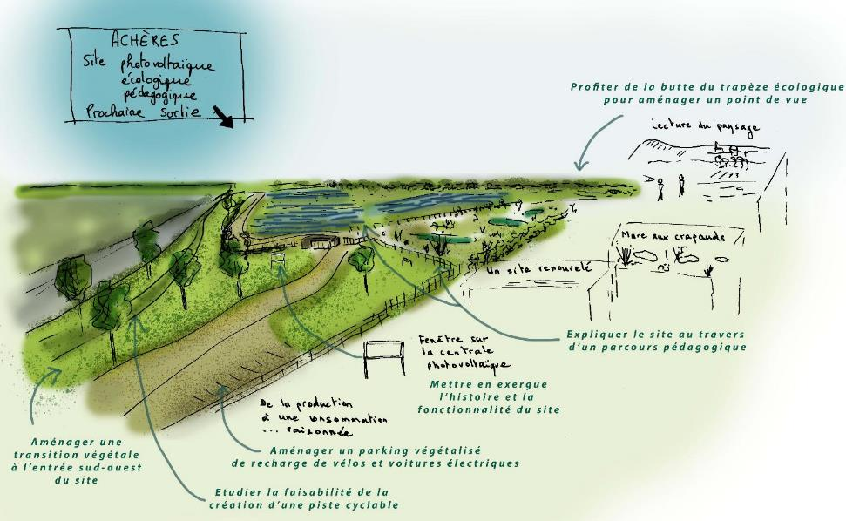
Proposition aménagement entrée

Slide 9
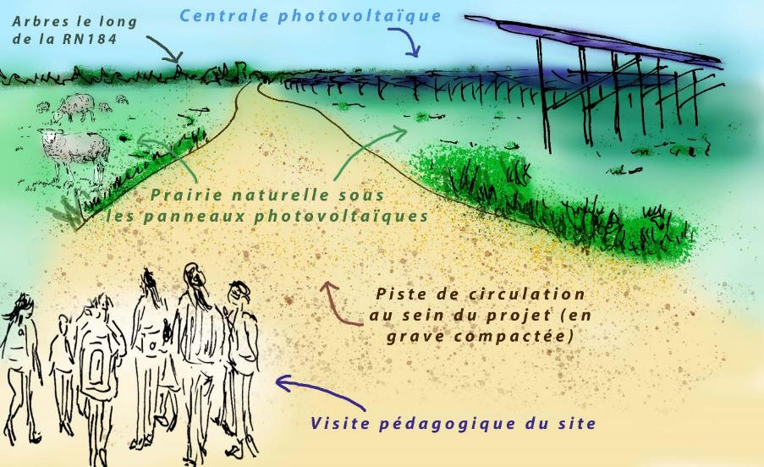
Proposition aménagement parc solaire

Slide 10
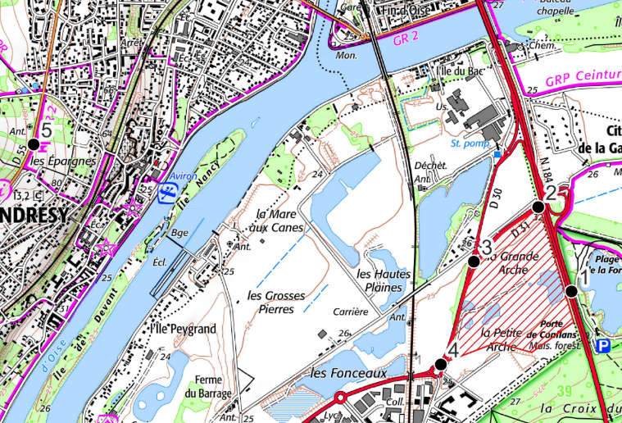
Photomontages
Photomontages réalisés depuis 5 points de vue

Slide 11
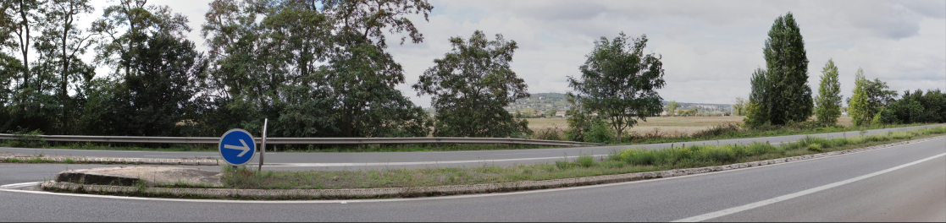
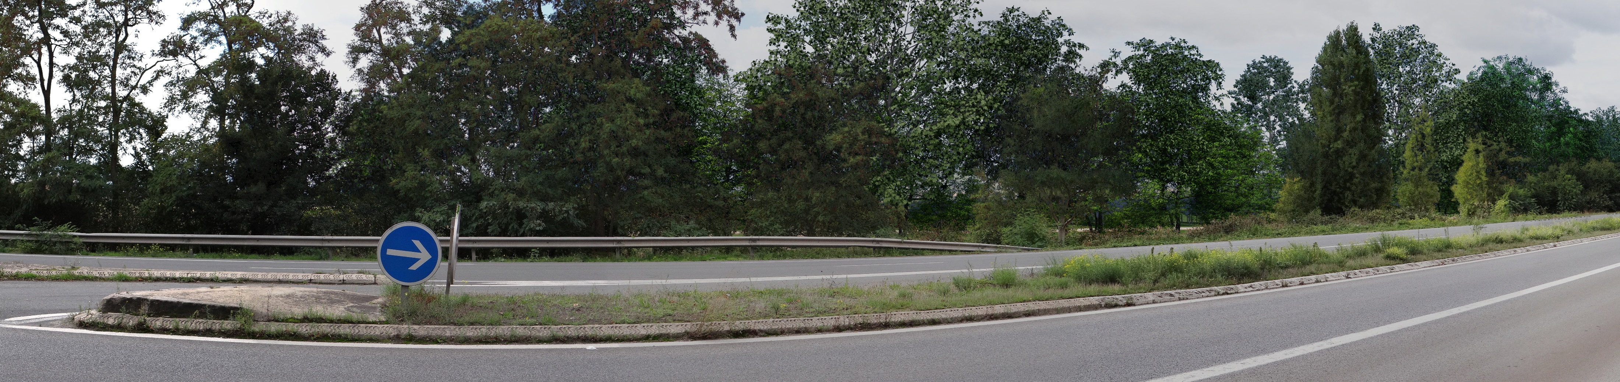
Photomontage - Vue 1 (RN 184)
Etat initial
Projeté max avec mesures (à 10 ans environ)

Slide 12
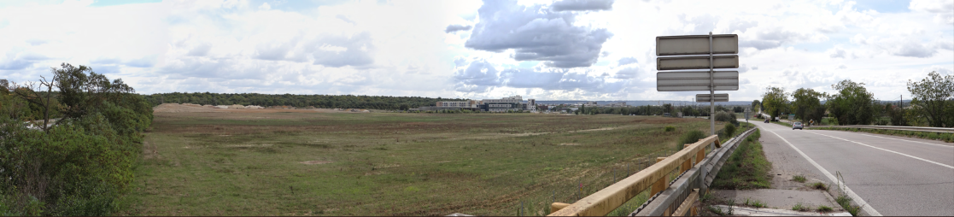
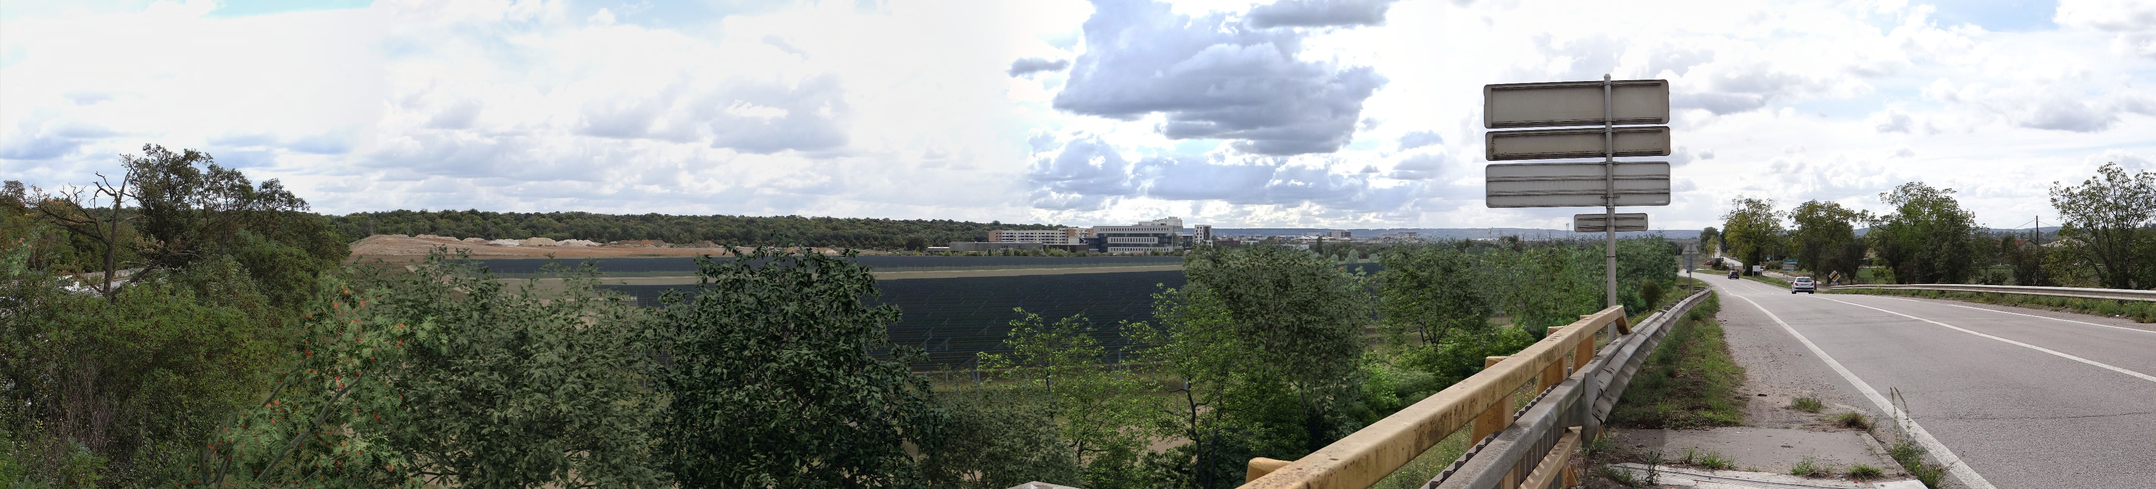
Photomontage – Vue 2 (pont D31)
Etat initial
Projeté max avec mesures (à 10 ans environ)

Slide 13
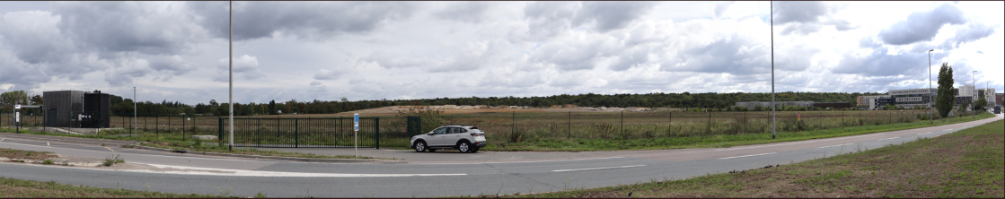
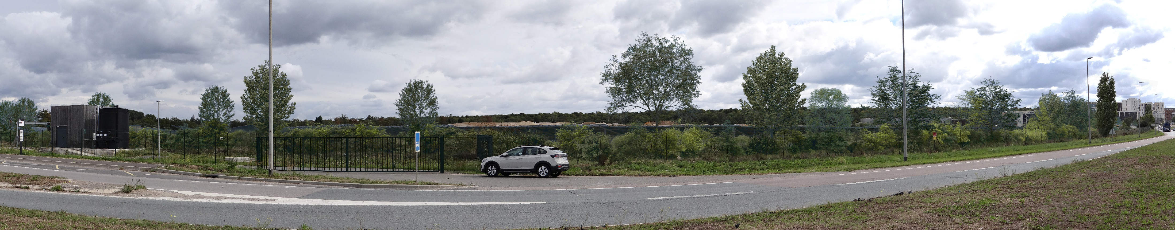
Photomontage – Vue 3 (D31)
Etat initial
Projeté max avec mesures (à 10 ans environ)

Slide 14
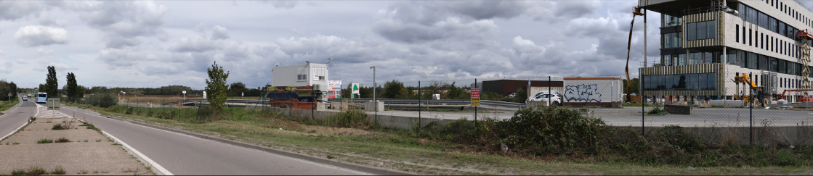
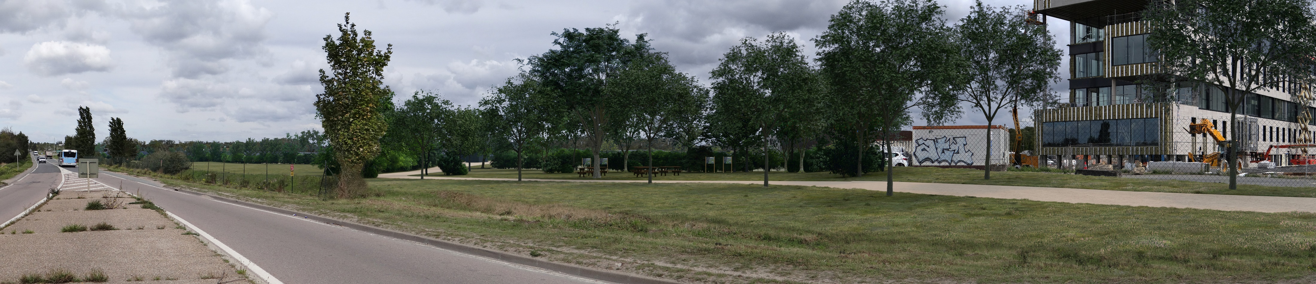
Photomontage - Vue 4 (rond point CTM)
Etat initial
Projeté variante avec mesures (à 10 ans environ)

Slide 15
Retombées locales
 | Implantation actuelle
Puissance | 16 MWc
Conditions de réalisation | Sous réserves de l’absence de demandes complémentaires lors de l’instruction du dossier
Loyer proposé | Environ 3 200 € /MWc
Soit au total | 51 000€/an (révisable si rentabilité supérieure aux prévisions)
Subvention investissements écologiques (cours oasis) | 280 000 € (proportionnel à la puissance)
IFER (part communale) | 11 000 €/an 25 500 €/an à partir de l’année 21
TFPB + CFE | 6 000 €/an
Sous-total fiscalité | 17 000 €/an
Intérêts de CCA (hypothèse de 20% des fonds propres soit 360 000 €) | 22 000 € décroissant avec les remboursements
Dividendes | A partir de l’année 23 : environ 22 000 €/an
Total (hors dividendes et projets) | 90 000 € par an

Slide 16

Prochaines échéances à Achères
Réunion d’information citoyenne sur le projet et l’investissement citoyen le 14/10 soir avec Energie partagée
Participation à la Fête du céleri le 4/10

Slide 17
Calendrier prévisionnel projet PV Achères – septembre 2026
Mars 2025 - Décembre 2025
Relevés écologiques
2025
2026
2027
2028
Sept 2025 - Juin 2026
Etude paysagère
Mars 2027
Avis de la MRAe
Octobre 2027?
Candidature AO CRE
Modification PPRi / PLUi
Mars 2026
Implantation finale de la centrale
Mai 2027
Enquête publique
Octobre 2026
Dépôt de la demande de PC
Septembre 2027
Obtention PC
Octobre 2028
Début de la construction
Développement
Instruction
Valorisation - Financement
Construction

Slide 18
Contacts
Florent Lagueux
Chef de projet EnR flagueux@sipenr.fr
06 34 43 58 03
Raphaël Claustre
Directeur Général Délégué rclaustre@sipenr.fr
06 03 85 87 96

